Slide 1
周报
1.阅读审稿《Self-Supervised Information Bottleneck for Deep Multi-View Subspace Clustering》
2.实验：Fashion-MNIST数据集的参数分析，以及跑出MNIST数据集的精度

Slide 2
《Self-Supervised Information Bottleneck for Deep Multi-View Subspace Clustering》
Motivation：
信息瓶颈在机器学习社区中引起了越来越多的关注，而对于深度多视角子空间聚类中的信息瓶颈问题，目前研究较少。
Abstract：
本文从信息论的角度探讨了深度多视图子空间聚类框架的问题。我们扩展了传统的信息瓶颈原理，以自监督的方式学习不同视图之间的公共信息，并据此建立了一个新的框架——基于自监督信息瓶颈的多视图子空间聚类。SIB-MSC继承了信息瓶颈的优点，可以学习每个视图的潜在空间，通过删除视图本身的多余信息，同时为其他视图的潜在表示保留足够的信息，来捕获不同视图的潜在表示之间的公共信息。实际上，每个视图的潜在表示为训练其他视图的潜在表示提供了一种自我监督的信号。此外，SIB-MSC通过引入基于互信息的正则化项，尝试学习每个视图的另一个潜在空间，以捕捉特定于视图的信息，从而进一步提高多视图子空间聚类的性能。据我们所知，这是首次探索多视图子空间聚类的信息瓶颈。在真实世界多视角数据上的大量实验表明，我们的方法取得了优于相关最新方法的性能。

Slide 3
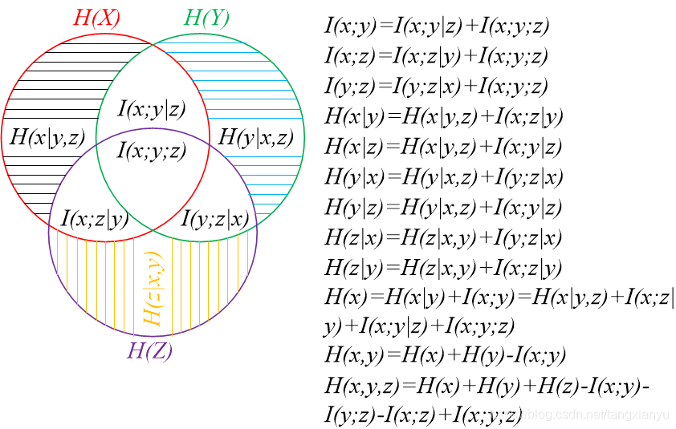
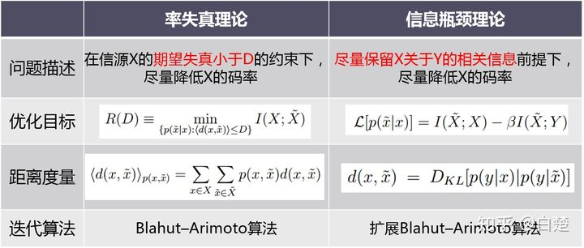

前提知识：
由于没有先验知识，于是只好都记住，但是可以消除数据本身的冗余（如huffman编码）。这个是最传统的数据压缩，如果允许压缩时失真，对应的是率失真理论：给定失真下可获得的最低压缩码率，即在失真和压缩码率之间权衡。
如果有先验知识，比如数据是带标签的，那消除数据本身的冗余之外，还“遗忘（压缩）”与标签无关的信息（与学习任务无关的冗余），对应的就是信息瓶颈理论：在保留关于标签相关信息和获得高效的压缩之间权衡。

Slide 4
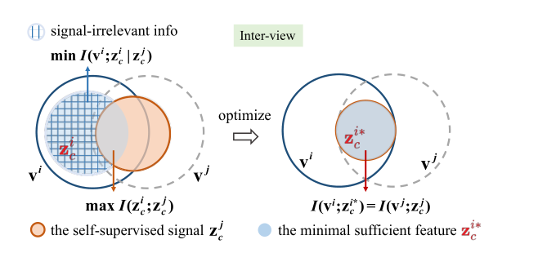


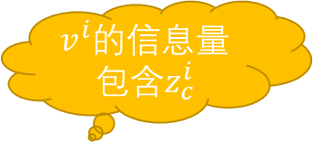

$v^{i}$的信息量包含$z_{c}^{i}$
最小化：$\min{I}(v^{i};z_{c}^{i}|z_{c}^{j})$---->删除原始输入数据$v^{i}$的superfluous信息
最大化： $\min{I}(z_{c}^{i};z_{c}^{j})$---->尽可能保留潜在特征$z_{c}^{j}$的sufficient信息
$I(X;Y|Z)$ ：衡量Y可以从X中捕捉到的与Z无关的信息量。
$z_{c}^{j}作为$自监督信号来指导$z_{c}^{i}$

Slide 5
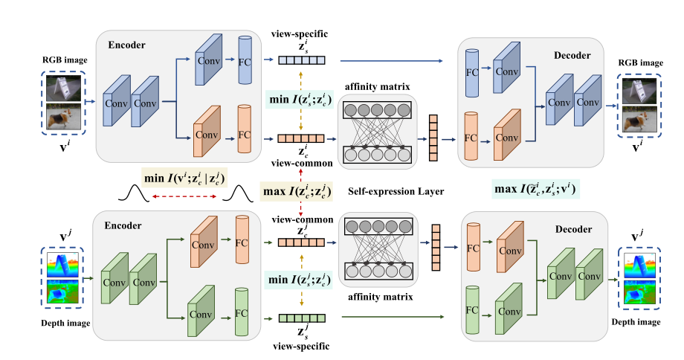

${\tilde{Z}}_{c}^{i}$ to replace $Z_{c}^{i}C^{i}$.
View-specific：$z_{s}^{i}$---->用于满足互补性，通过$\min{I}\left(z_{s}^{i};z_{c}^{i}\right)分离$两个特征
最大化： $\min{I}(z_{c}^{i};z_{c}^{j})$---->尽可能保留潜在特征$z_{c}^{j}$的sufficient信息

Slide 6

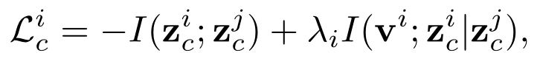
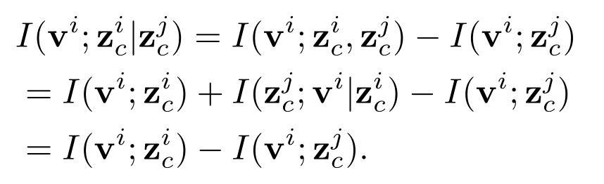
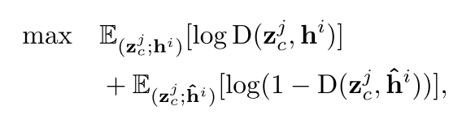
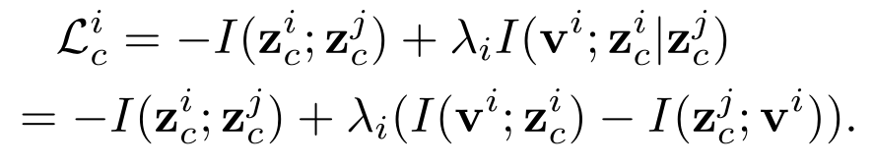
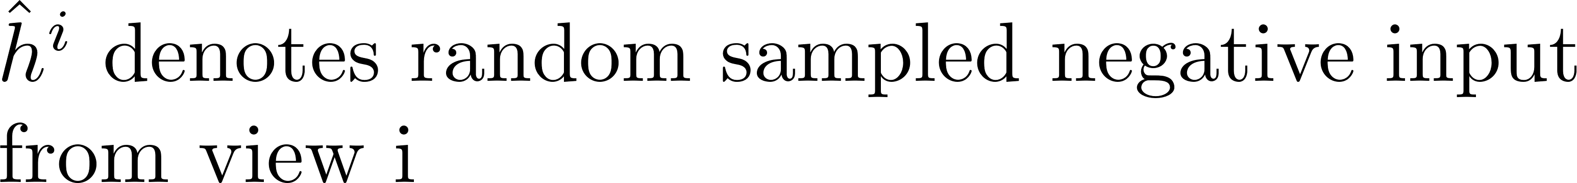
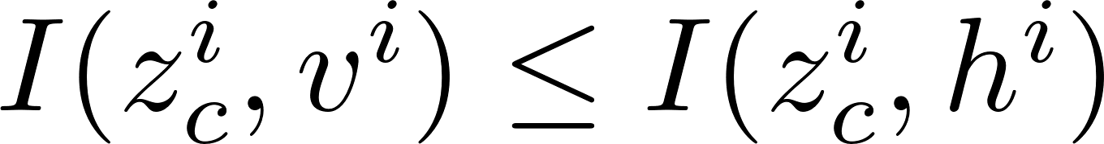
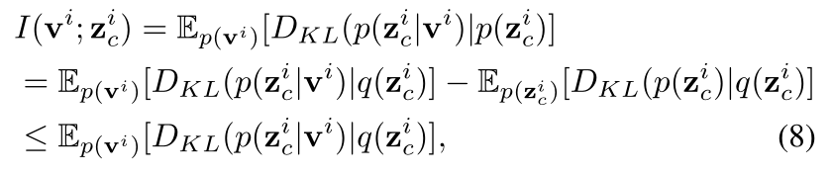
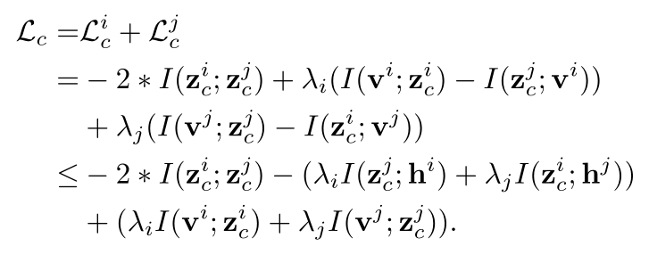
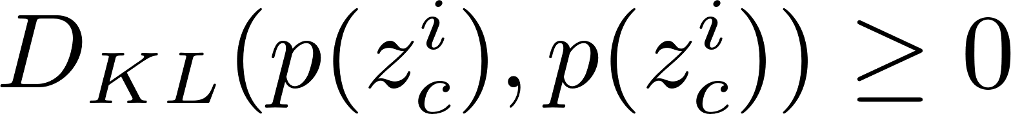
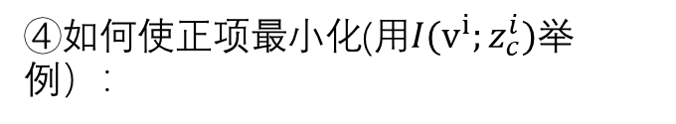
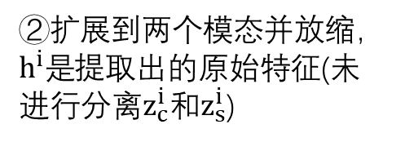

③如何使负项最大化(用${I(z}_{c}^{j};h^{i}$)举例）：
Learning View-Common via Information Bottleneck
convergent Jensen-Shannon MI estimator
①
②扩展到两个模态并放缩，
$h^{i}是$提取出的原始特征(未进行分离$z_{c}^{i}和z_{s}^{i}$)
④如何使正项最小化(用${I(v}^{i};z_{c}^{i})$举例）：
引入一个预先定义的分布$q\left(z_{c}^{i}\right)变分$逼近$p\left(z_{c}^{i}\right)$

Slide 7

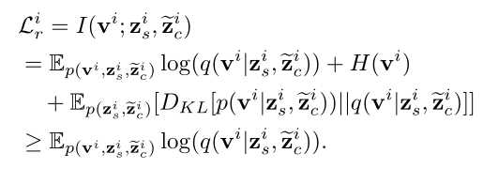


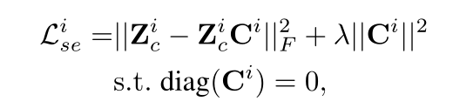

Learning View-Specific via Mutual Information
Reconstruction via Mutual Information
设立一个预测器F，根据一个特征$z_{c}^{i}$预测另一个特征$z_{s}^{i}$
Leveraging Markov chain $z_{s}^{i}<−>v^{i}<−>{\tilde{Z}}_{c}^{i}$
Learning Self-Expressiveness via View-Common

Slide 8
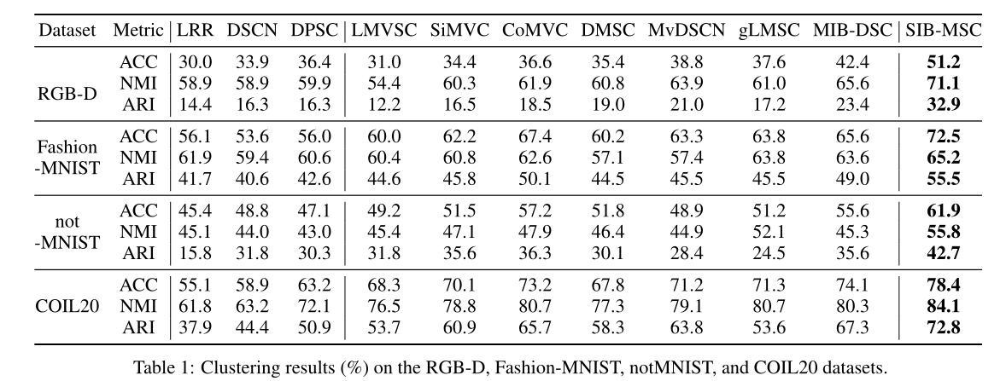
总结：从信息论的角度提出了一种新的多视点深子空间聚类框架。
全文基本都是利用互信息来进行优化整个流程。
相较于之前看过的论文，创新点的话：扩展了信息瓶颈，此外加了一个自监督信号.
疑惑：
1.重构损失涉及到的一些公式推导还是不能太能理解.
2.自监督信号是借鉴GAN里面的预测吗？

Slide 9
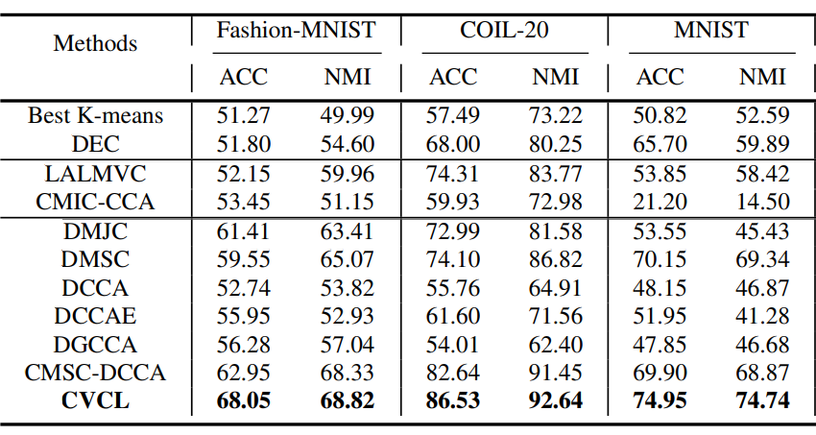
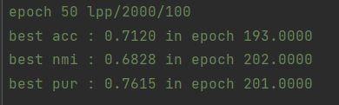
实验：
1.目前对比其他的方法,
acc比其他一些方法要高，
但nmi:0.6828<0.6934 (DMSC)
Mnist数据集上
2.完成了Fashion-MNIST数据集的部分参数分析

